Slide 1
Особенности использования нейропсихологических методов в работе учителя-логопеда.
Хажеева О.Г.
Учитель-логопед
МБОУ «С(К)ОШ №11 г. Челябинска»

Slide 2
Как формируется письменная речь?
Процесс становления чтения и письма сложен. В нем участвуют четыре анализатора:
речедвигательный, который помогает осуществлять артикулирование, то есть наше произношение;
речеслуховой, который помогает произвести отбор нужной фонемы;
зрительный, который подбирает соответствующую графему;
двигательный, с помощью которого осуществляется перевод графемы в кинему (совокупность определенных движений, необходимых для записи).

Slide 3
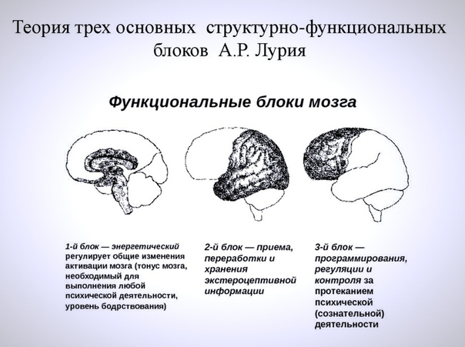

Slide 4
Первый блок – энергетический блок
Если недостаточно развит первый блок, то ребенок быстро утомляется. К концу письменных работ увеличивается количество ошибок, и они становятся более грубыми. На самом деле такие дети могут быть очень смышлеными и сообразительными, просто их энергетического ресурса хватает ненадолго.

Slide 5
Второй блок – блок приема, переработки и хранения информации.
Преобладающими ошибками на письме у таких детей являются:
смешения буквпо акустико-артикуляционным признакам звуки: парные звонкие и глухие , мягкие и твердые согласные, свистящие и шипящие, аффрикаты и их компоненты. В основе таких ошибок лежит недостаточная сформированность фонематического восприятия.
ошибки обозначения границ слов (недописывание, слитное написани предлогов и нескольких слов), что обусловлено недостаточностью переработки слухоречевой информации.
ошибки, связанные с трудностями переработки зрительно – пространственной информации: смешения зрительно похожих и близких по написанию букв Т-П, Х-Ж; устойчивая зеркальность при письме букв З, Е, Э, С; смешения букв б-д, д-в, к-н.

Slide 6
Третий блок - блок программирования, регуляции и контроля деятельности
ошибоки по типу инертности (персеверации элементов букв (и-ш, п-т), букв, слогов, обусловленные невозможностью вовремя остановить начатое движение.
ошибки связанные с упрощением двигательной программы – пропуски букв и слогов.
ошибки обозначения границ предложения, а также границ слова (при письме под диктовку и даже при списывании)
Помимо специфических ошибок для письменных работ характерно значительное число орфографических ошибок ,

Slide 7
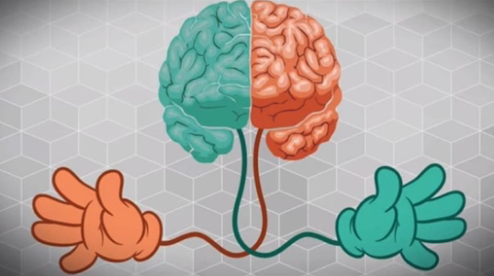
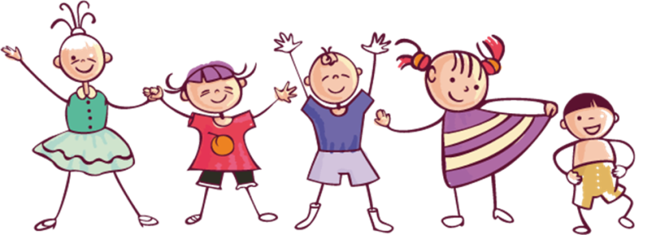
Первый блок – энергетический блок
Физминутки
Самомассаж;
Упражнения для снятия напряжения глаз и улучшения зрения.
Кинезиологические упражнения

Slide 8

Второй блок – блок приема, переработки и хранения информации.
Цель коррекционной работы- развитие внимания и памяти

Slide 9

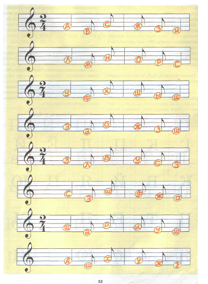
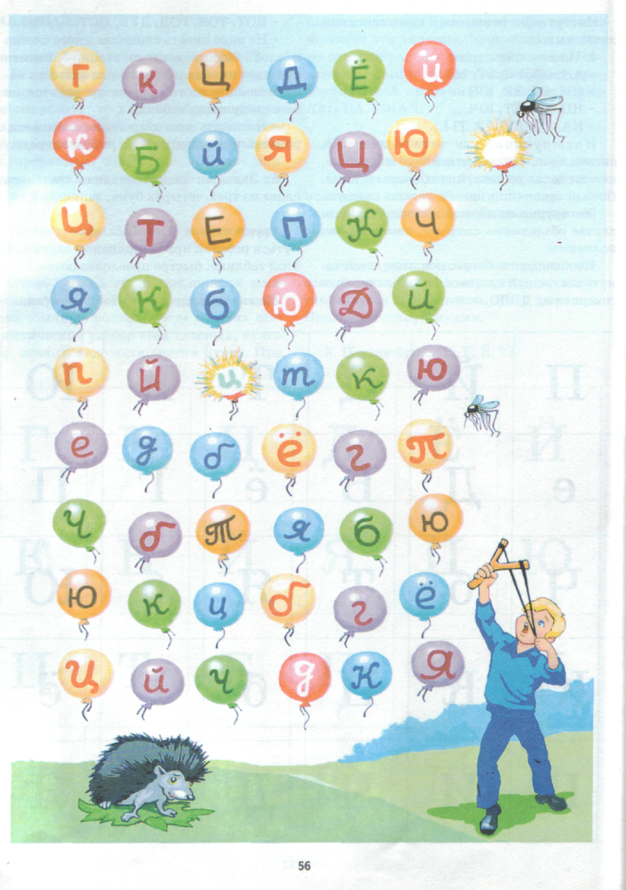
Письмо с проговариванием

Slide 10
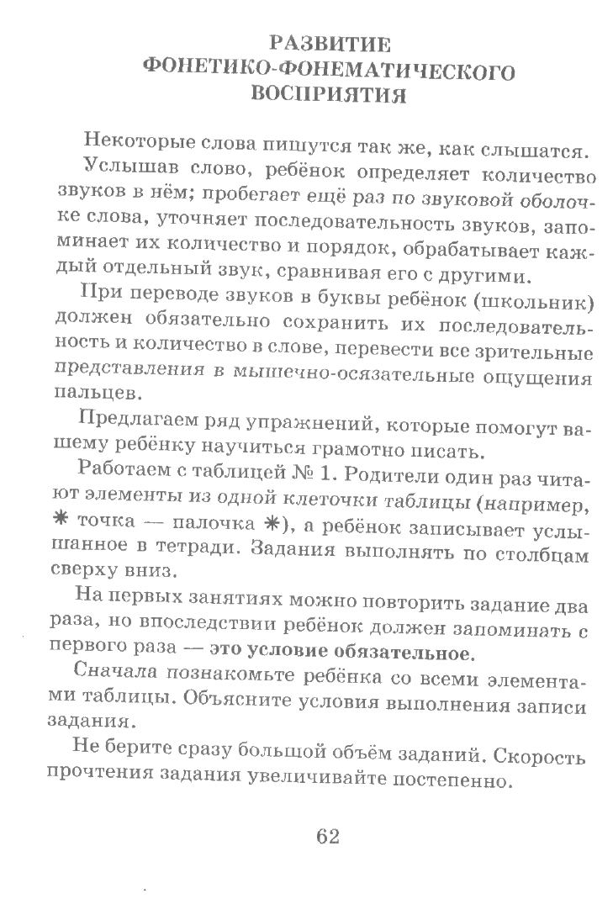

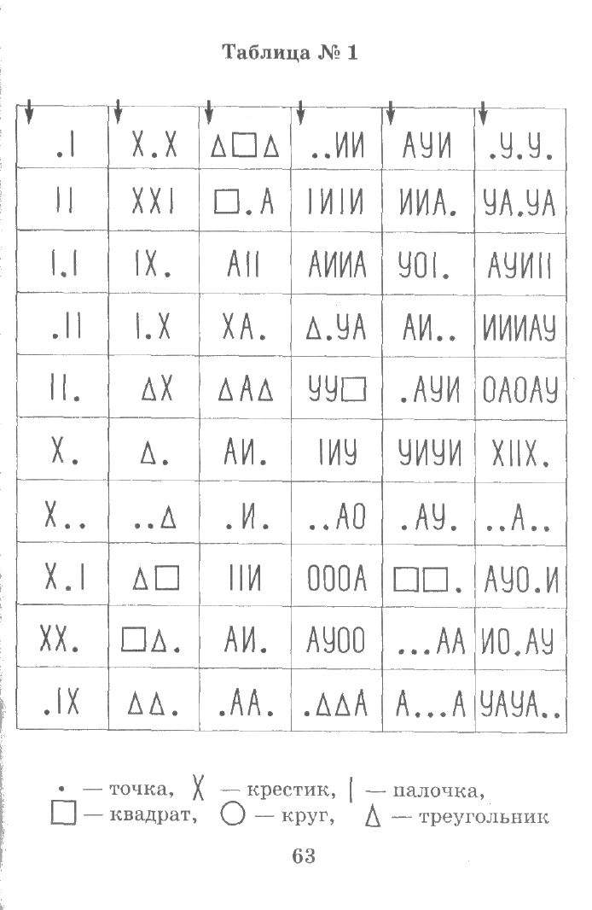
Развитие фонетико-фонематического восприятия

Slide 11
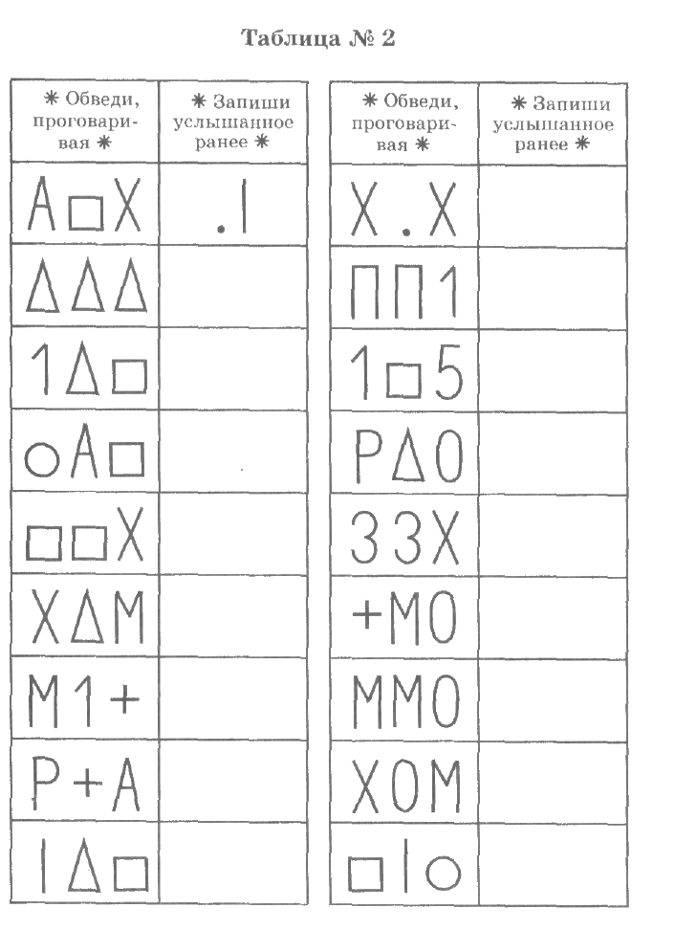
Развитие долговременной памяти

Slide 12
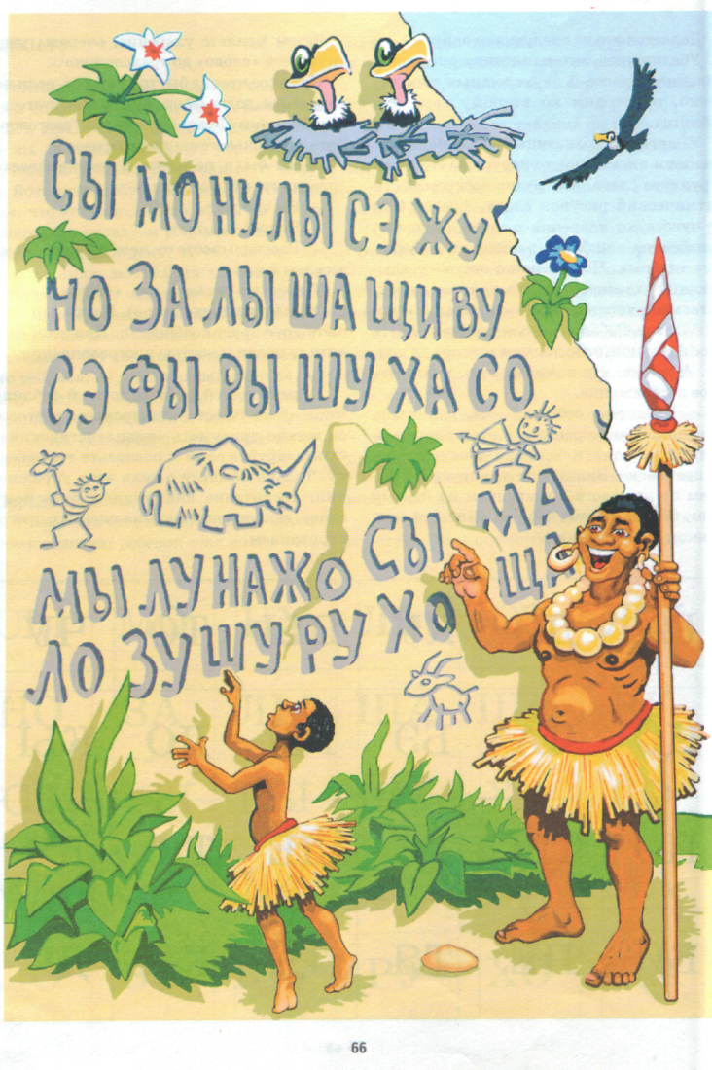


Slide 13
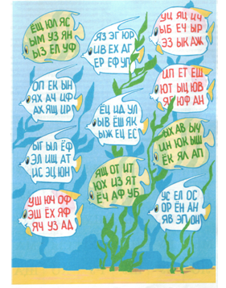
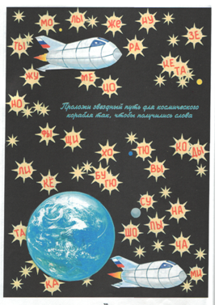

Slide 14
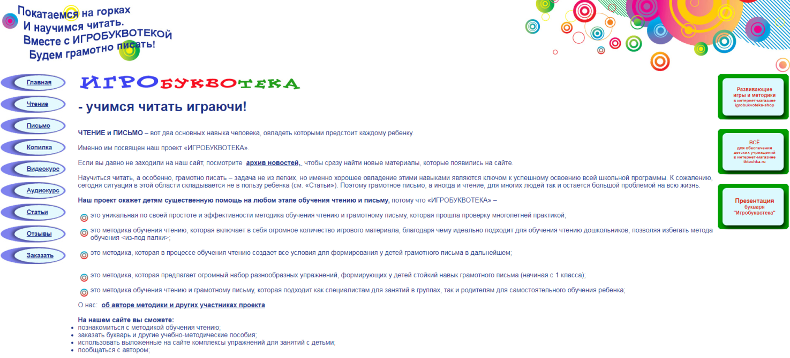
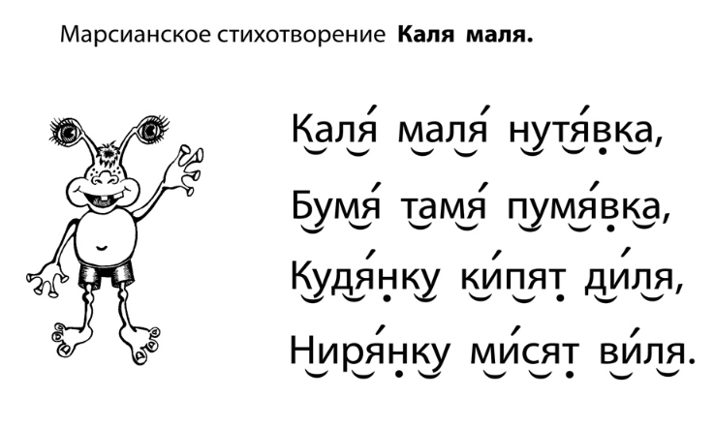
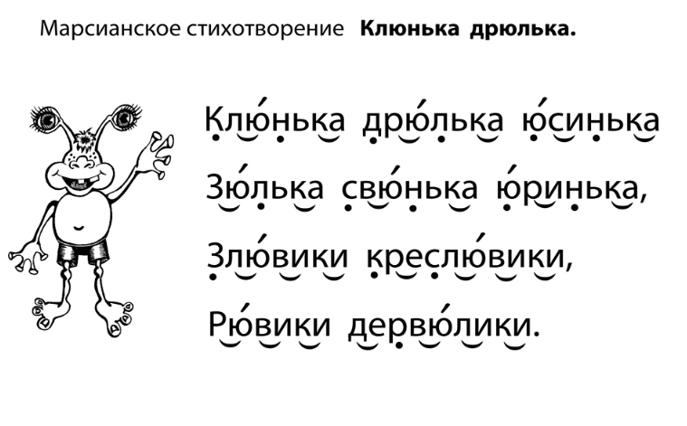

Slide 15

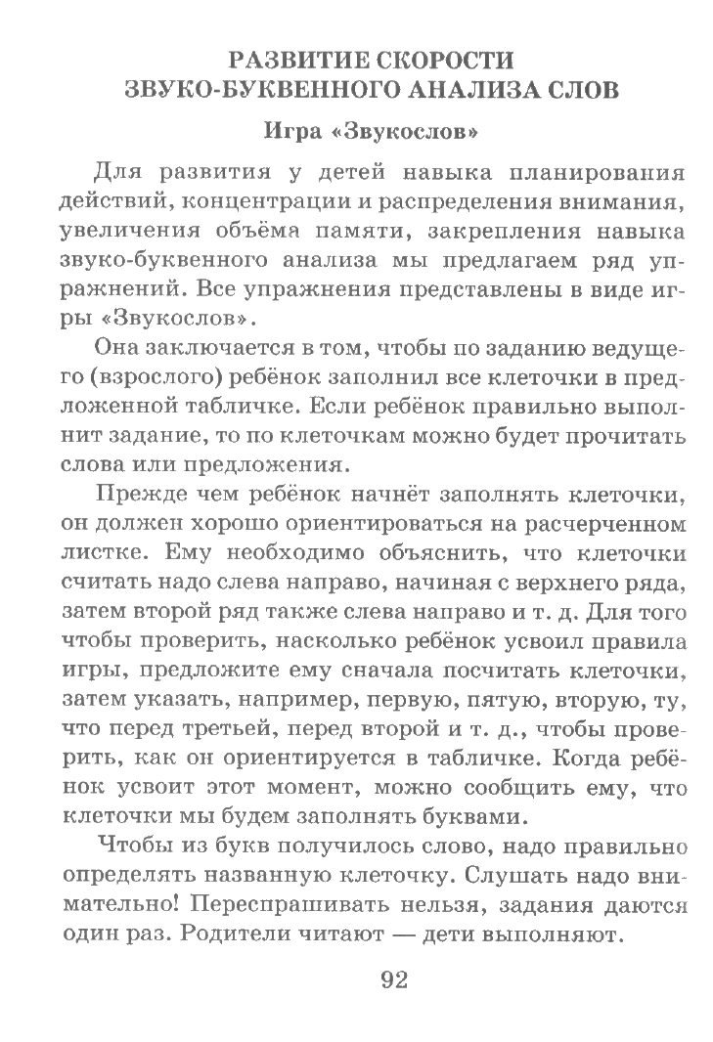
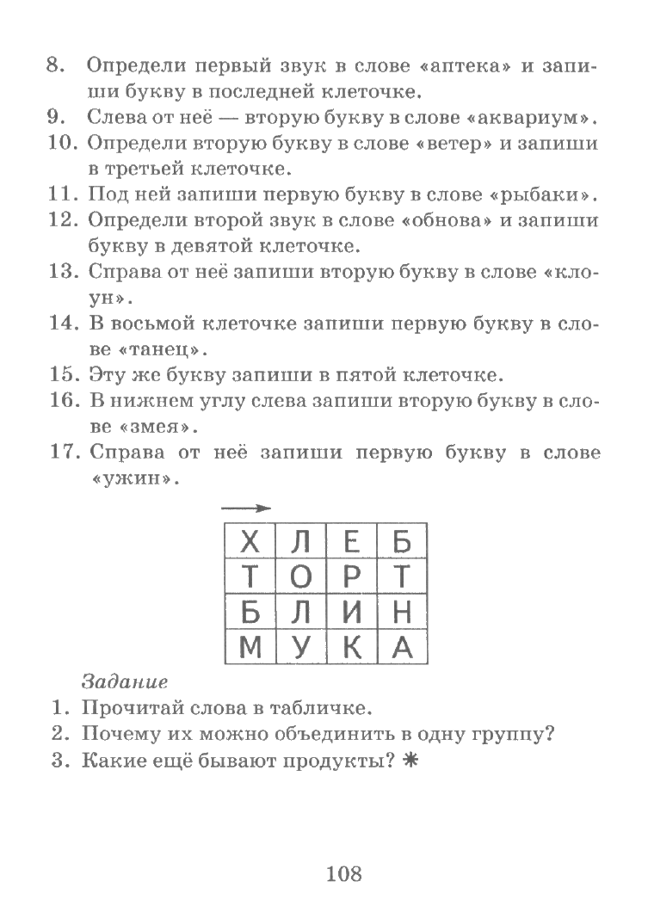

Slide 16
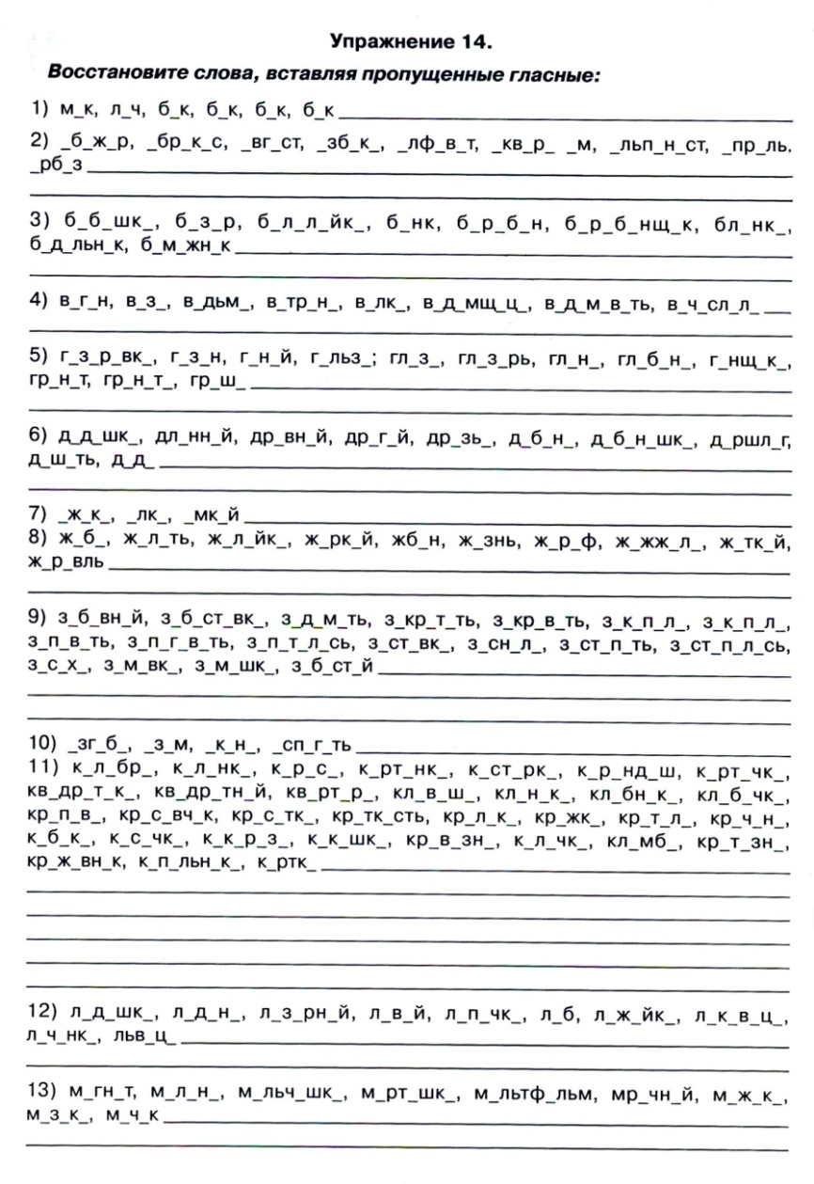

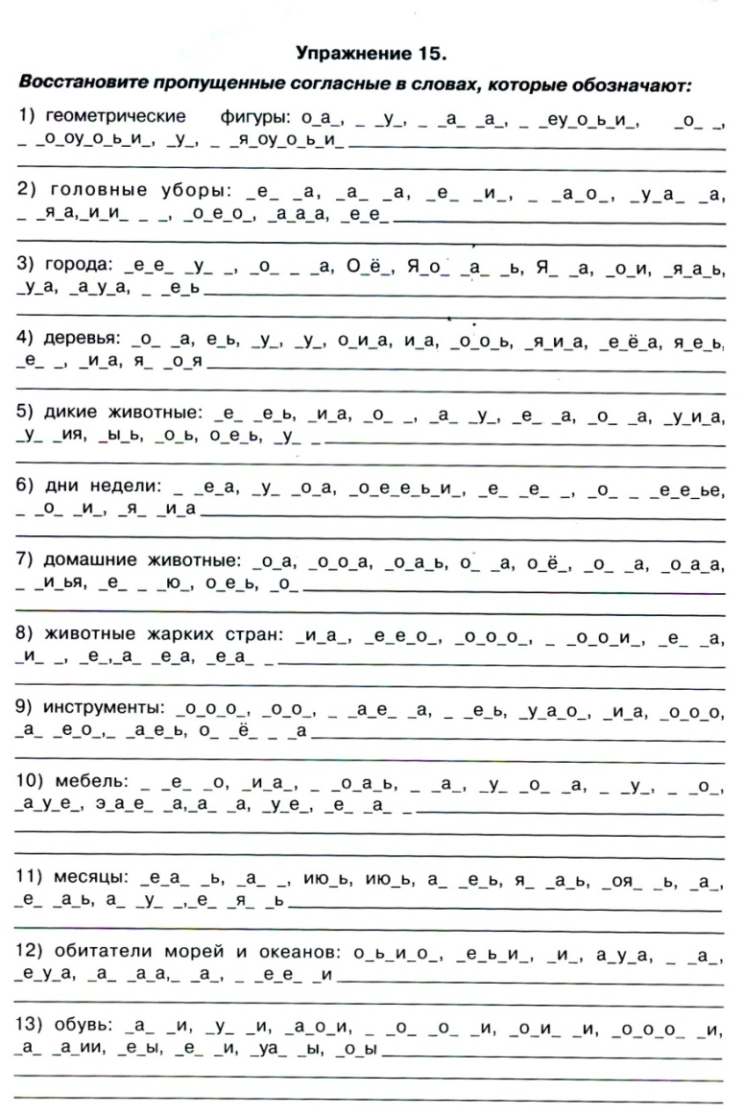
Внимание и восприятие

Slide 17
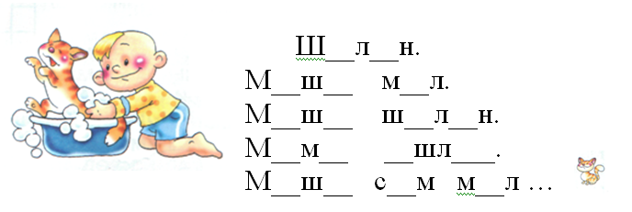
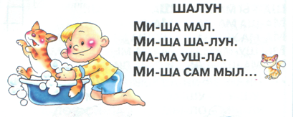

Slide 18
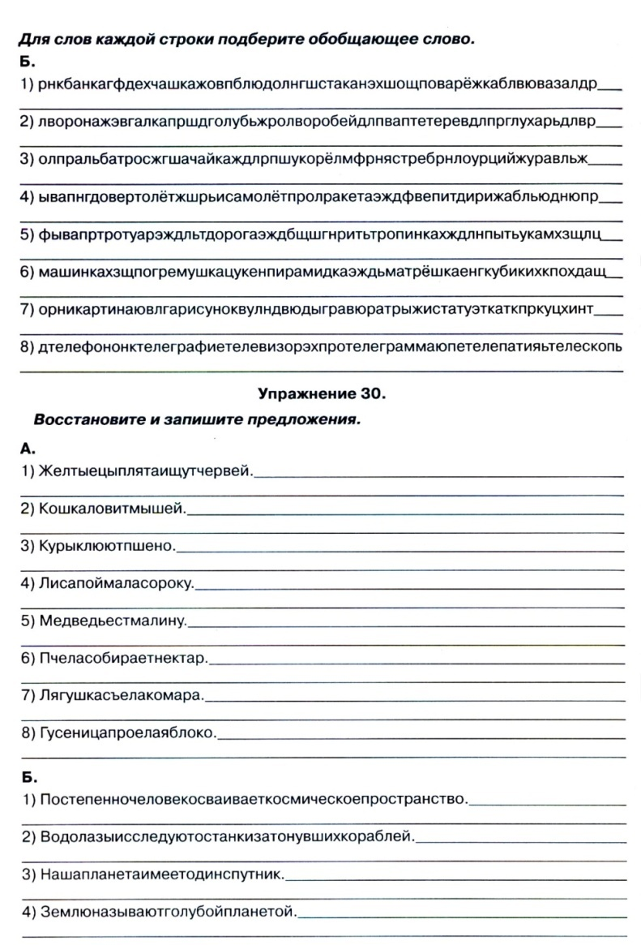
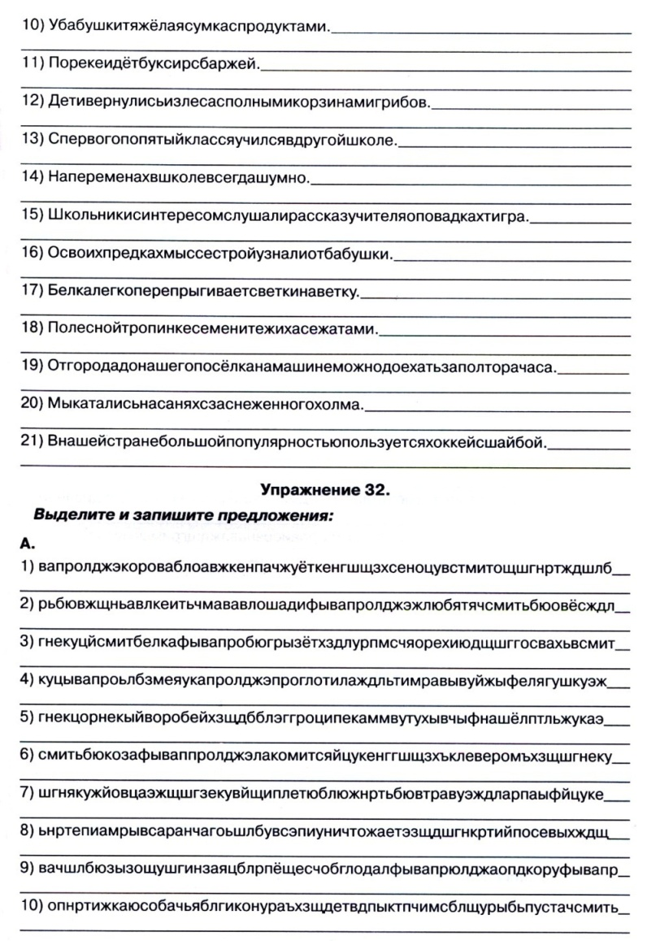

Slide 19
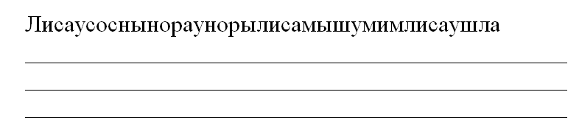
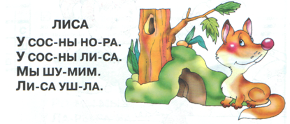

Slide 20

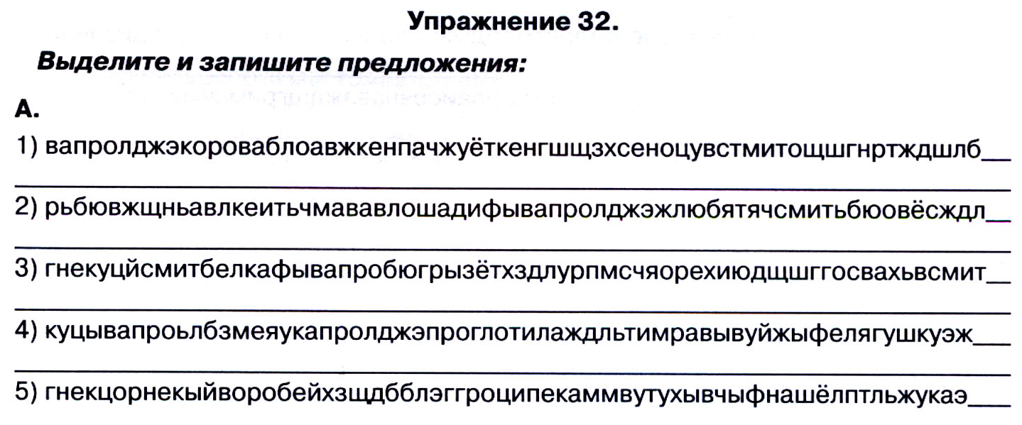
Внимание и восприятие

Slide 21

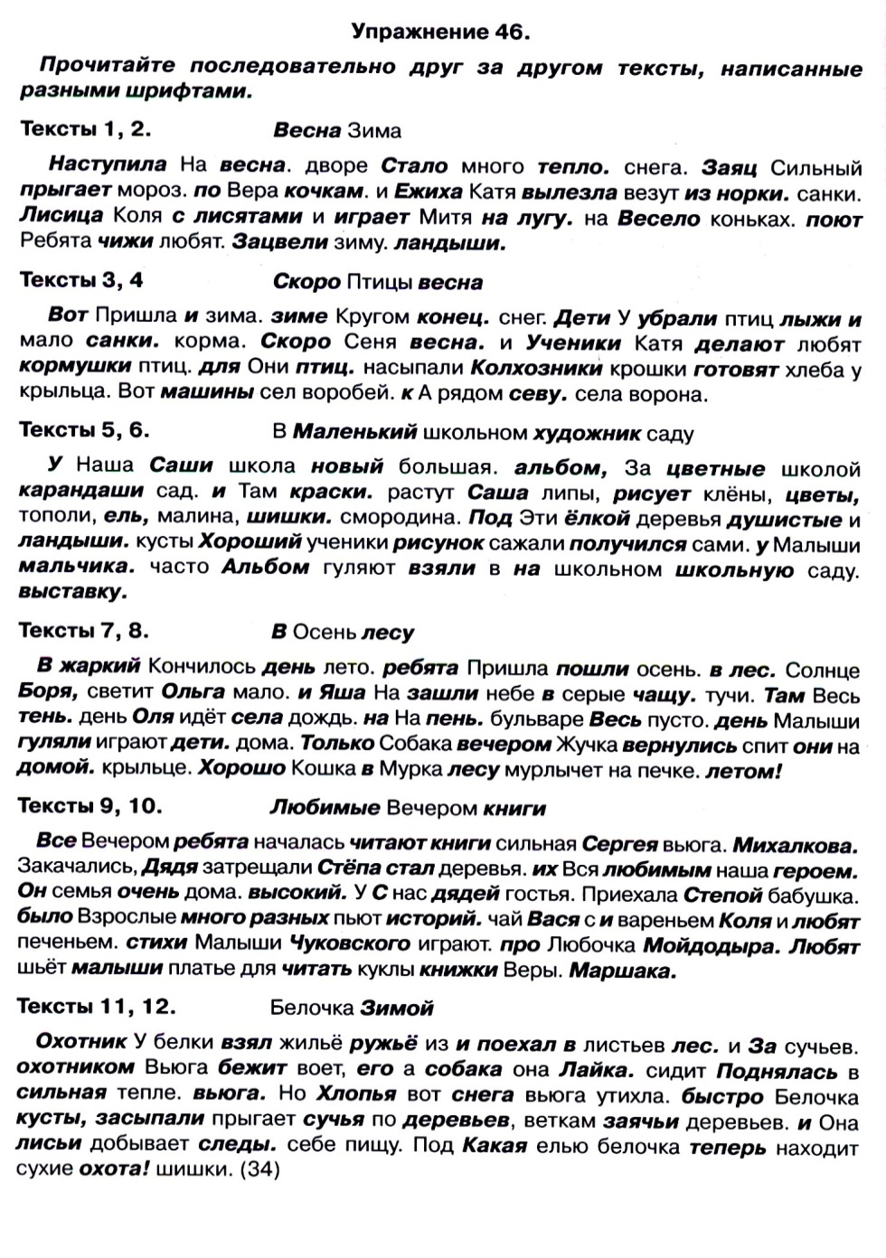

Slide 22
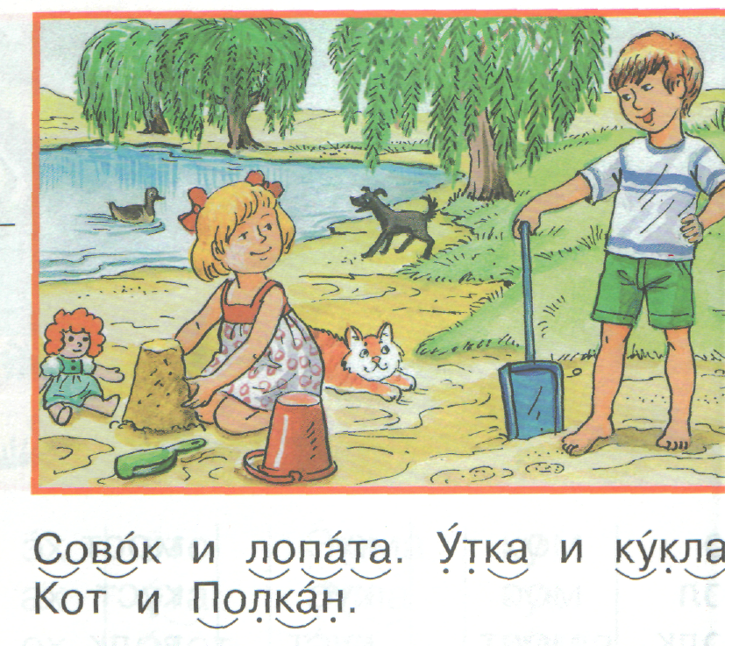
Третий блок - блок программирования, регуляции и контроля деятельности
Алгоритмы
Разметка текста

Slide 23
Чем же может помочь учитель?
Когда ребенок делает много ошибок, родители часто слышат от учителей рекомендации – больше читать и писать. И выполняют их буквально. Иногда даже специалисты пытаются нарушения письма и чтения исправить количественными приемами: диктанты и диктанты, чтение больших текстов.
На первых этапах коррекции дисграфии нельзя давать большие тексты и большие диктанты!
Если вы задаете на дом прочитать текст или много писать, посоветуйте родителям, чтобы ребенок это делал не в один прием, а с перерывами, разбив текст на части. Это позволит ученикам, страдающим нарушениями письменной речи, лучше справиться с домашним заданием.

Slide 24
Чем же может помочь учитель?
Вы можете посоветовать родителям или сами давать на уроке упражнение “корректурная проба”. Ежедневно в течение 5 мин (не больше) ребенок в любом тексте (кроме газетного) зачеркивает заданные буквы. Начинать надо с одной гласной, затем перейти к согласным. Варианты могут быть самые разные. Например: букву а зачеркнуть, а букву о обвести. Можно давать парные согласные, а также те, в произношении которых или в их различии у ребенка имеются проблемы. Например: р – л, с – ш и т.д.Через 2–2,5 месяца таких упражнений (но при условии – ежедневно и не более 5 мин) улучшается качество письма.

Slide 25
Спасибо за внимание!

